Slide 1
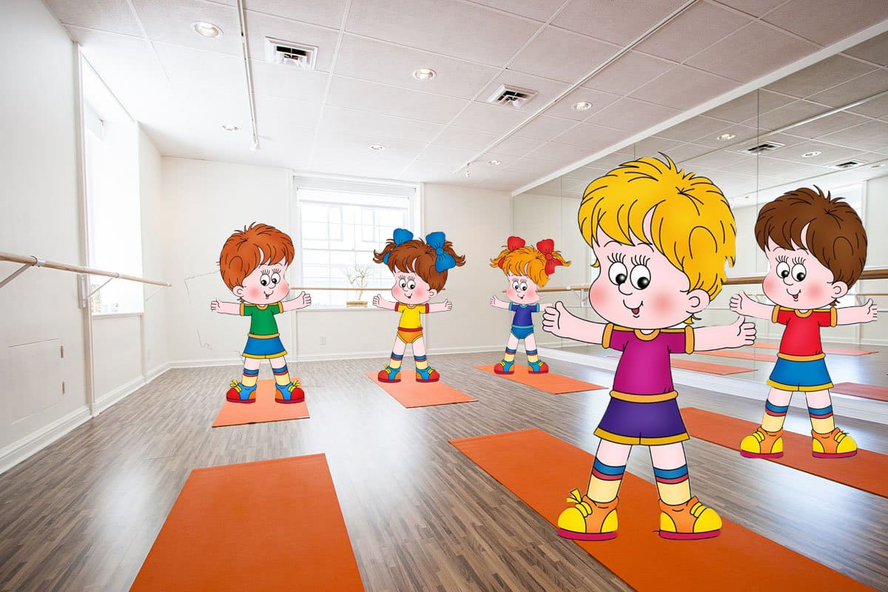




Урок физической культуры по ритмической гимнастике
1
3
2
4
5
6
Разминка

Slide 2
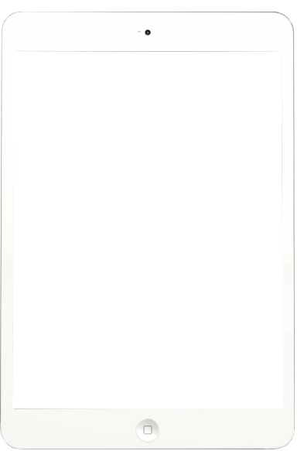
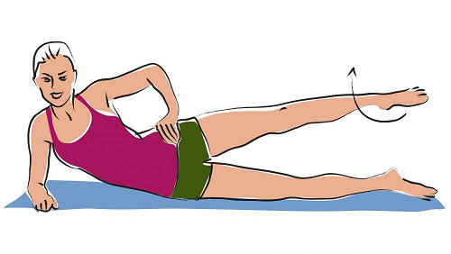
Упражнения на переднюю поверхность бедра
Главная мышца, которая находится на передней поверхности бедра, называется квадрицепс или четырехглавая мышца. Именно ее следует тренировать для прокачки передней части бедер.

Slide 3
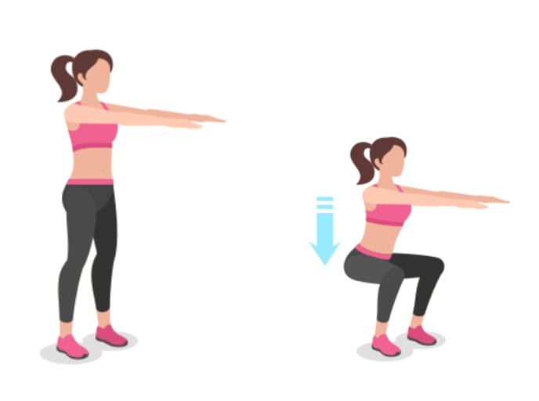
Упражнения на внутреннюю часть бедра
Мышцы внутренней стороны бедра тянутся от области паха до колена. Они помогают ходить, бегать, сидеть, стоять на коленях и т.д.

Slide 4
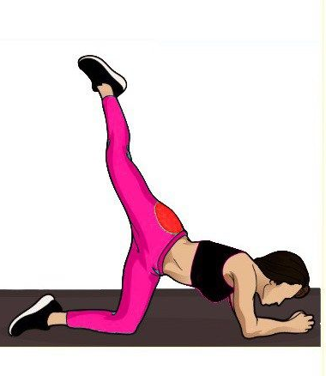
Упражнения для ягодичных мышц
Участвуя практически в каждом движении, они помогают фиксировать осанку, снимают нагрузку с позвоночника, уменьшают риск возникновения болей в поясничном отделе и суставах.

Slide 5
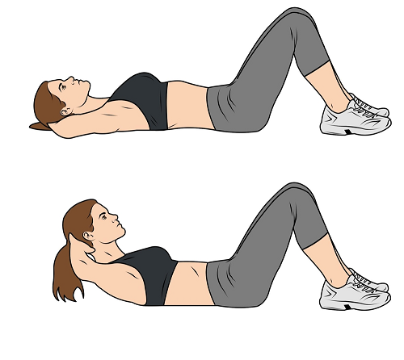
Упражнения на верхний пресс
Очень важно развивать и поддерживать в тонусе мышцы живота не только для эффектного пресса. Не стоит забывать о том, что именно эти мышцы выполняют защитную функцию для наших внутренних органов и стабилизируют корпус, помогая нам удерживать вертикальное положение.

Slide 6
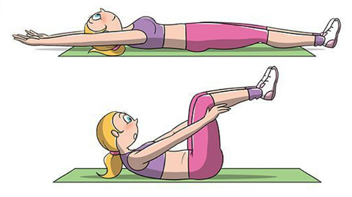
Упражнение на нижний пресс
Современные исследования показали, что тренировки на пресс способствуют улучшению работы внутренних органов.

Slide 7
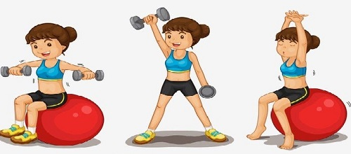
Упражнения на верхний плечевой пояс
Анатомически мышцы плечевого пояса играют важнейшую роль как в спорте, так и повседневной жизни.

